Slide 1
Челик
Теодора Марковић VII4

Slide 2
Подела и састав челика
Врсте челика су бројне.Према врстама легирајућих елемената деле се на угљеничне и легиране ,а према намени на конструкционе, алатне и специјалне.
Челик је састављен од легуре гвожђа са мање од 2,14% угљеника.У суштини ,производња челика своди се на пречишћавање белог сировог гвожђа и додавање легирајућих састојка у виду феро-легура или чистих елемената.Приликом производње челика претапа се и старо(рециклирано) гвожђе и челик

Slide 3
Особине(карактеристике) челика
-Челик је сиве боје
-Добар је проводник топлоте
-Има изражену:тврдоће,чврстоће,еластичности
-Повољан је за обраду(може да се лије,пеже,деформише,завари,кује,ваља,термички обрађује итд.)
-Збој ових особина он представља основни материјал у машино градњи

Slide 4
Примена челика
Челик је разноврсна како у машиноградњи и грађевинарству .Користи се за изградњу челичних конструкција,мостова,железничких шина,превозних средстава,разних машина,алата и др.

Slide 5
Мост

Slide 6
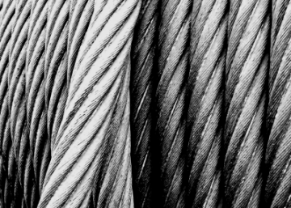
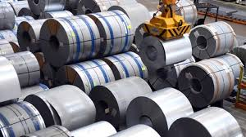
Слике челика

